Slide 1
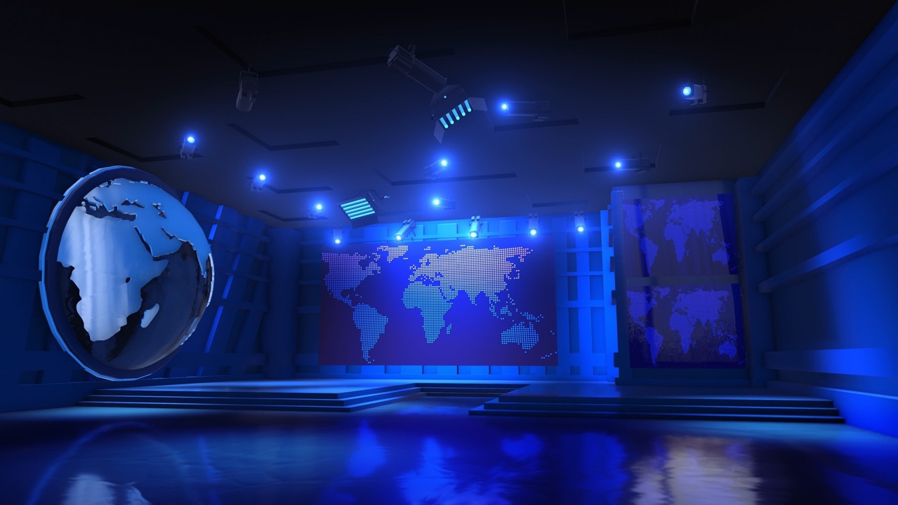
UNION FACILITIES
Uma Empresa, TODAS soluções para
Seu Negócio e Sua Residência!

Slide 2
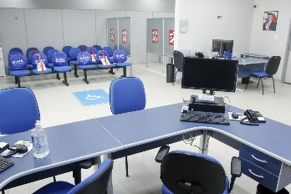
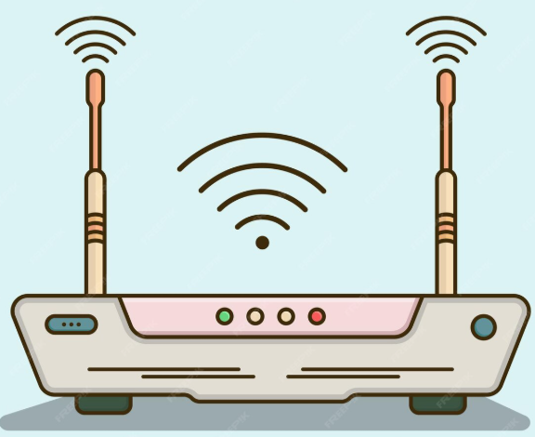




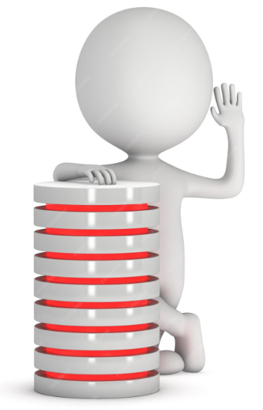

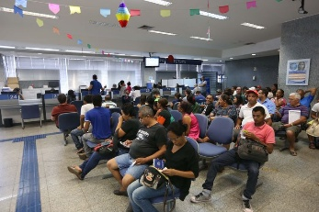
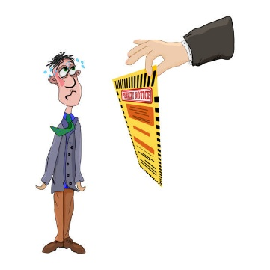

Nível de CO² num ambiente!

Slide 3
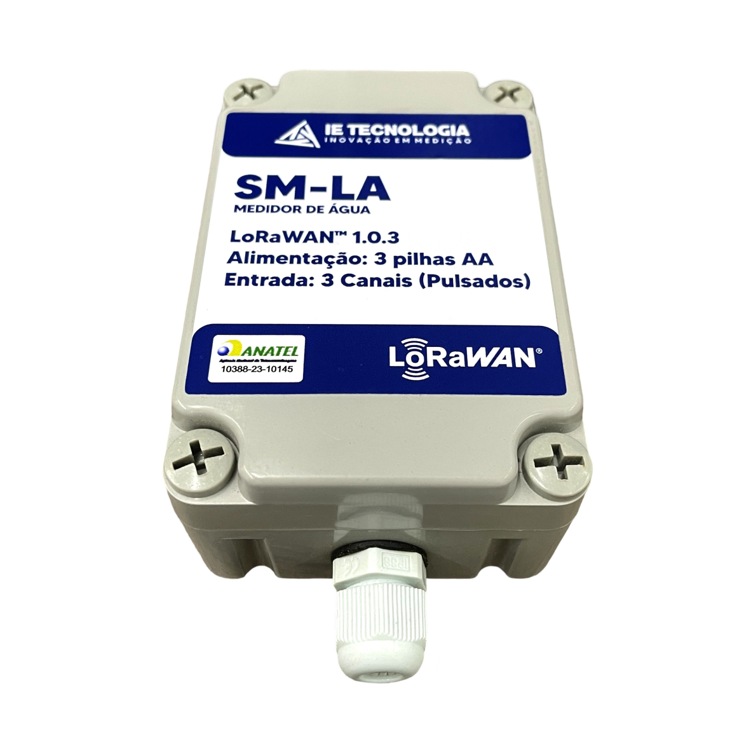
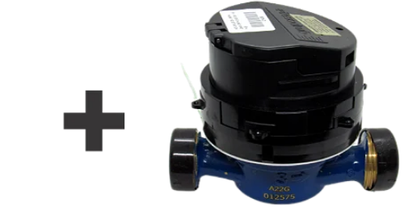
Solução completa para o seu ambiente de
Temperatura e Umidade - Rádio
Medição do consumo de água da sua unidade residencial ou comercial
Benefícios:
Pague somente o que foi consumido
Pagar pela média não é justo para quem consome pouco
Tecnologia para grandes condomínios e instalação mais célere
Incentivo ao consumo consciente
Facilidade de instalação sem necessidade de infraestrutura elétrica
Leitura automatizada ao toque de um clique para todas as unidades consumidoras do condomínio
Gestão inteligente de consumo
Mensurações por pulso
Contratações especiais:
Detecção diário de vazamentos (sem surpresas no final do mês!)
Identificação de consumos anormais para cada unidade de consumo
Redução de valores individuais com venda da água não consumida

Slide 4
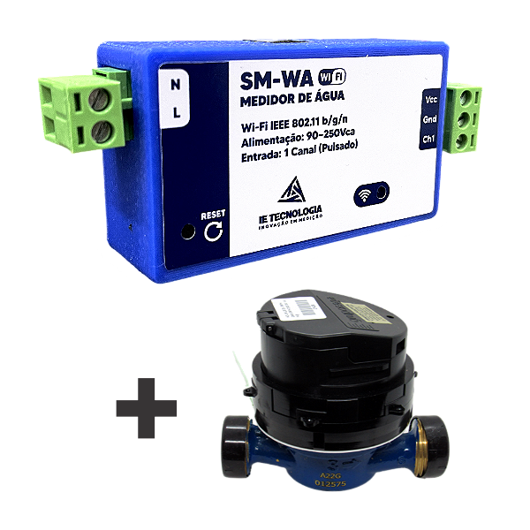
Solução completa para o seu ambiente de
Temperatura e Umidade – WIFI
Medição do consumo de água da sua unidade residencial ou comercial
Benefícios:
Pague somente o que foi consumido
Pagar pela média não é justo para quem consome pouco
Tecnologia que envolve instalação de cobertura de WIFI para todos os medidores de consumo
Necessita cabeamento para a infraestrutura elétrica
Incentivo ao consumo consciente
Leitura automatizada ao toque de um clique para todas as unidades consumidoras do condomínio
Gestão inteligente de consumo
Mensurações por pulso
Contratações especiais:
Detecção diário de vazamentos (sem surpresas no final do mês!)
Identificação de consumos anormais para cada unidade de consumo
Redução de valores individuais com venda da água não consumida

Slide 5
Água vazando pelo ladrão?
Num só prédio, o prejuízo foi de R$ 53.473! Vai esperar ou vai prevenir?

Slide 6
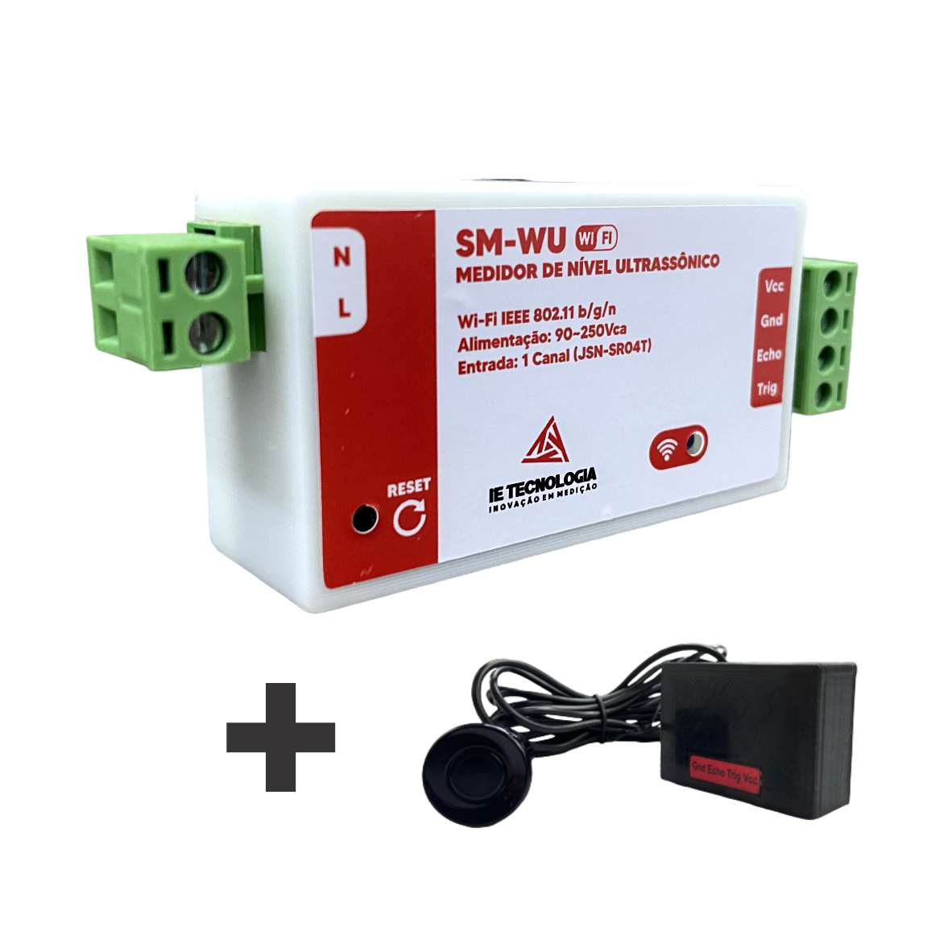
Solução completa para o seu ambiente de
Mensuração de nível de água da Caixa d´água
Medidor de nível de água da água para evitar falta ou vazamento
Benefícios:
O vazamento de água pelo ladrão da caixa pode gerar prejuízo imensurável
Vazamento sem monitoramento será detectado somente na próxima leitura da SABESP
Vazamentos podem gerar acúmulo de água em ambientes estruturais de forma a possibilitar a condenação de um prédio inteiro
Tecnologia de fácil instalação
Mensurações por sistema ultrassônico
Sensores para 3 a 12 metros de profundidade
Economia de energia elétrica para operação Fora Pico nas tarifas
Reforma para reaproveitamento de toda água vazada
O vazamento de um mês poderá pagar o nosso serviço por até 10 anos!
Contratações especiais:
Detecção diário de vazamentos (sem surpresas no final do mês!)
Identificação de consumos anormais para cada unidade de consumo

Slide 7
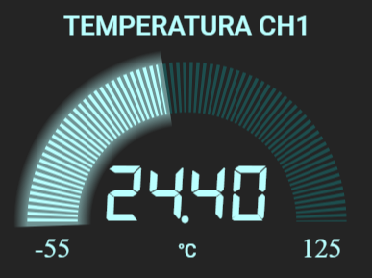
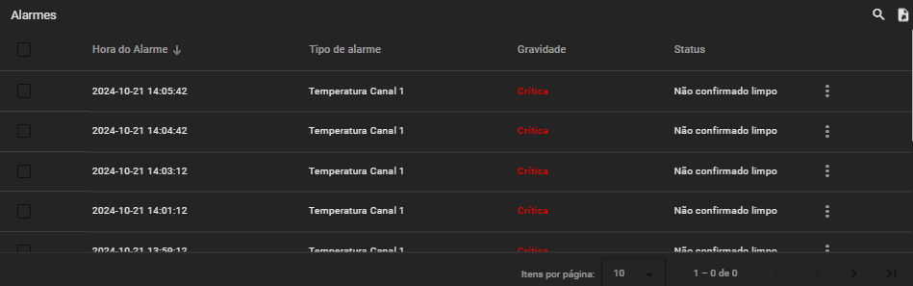
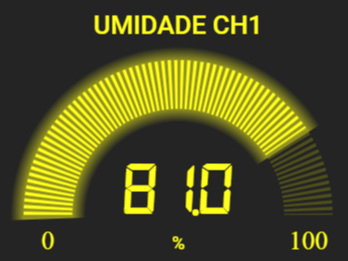
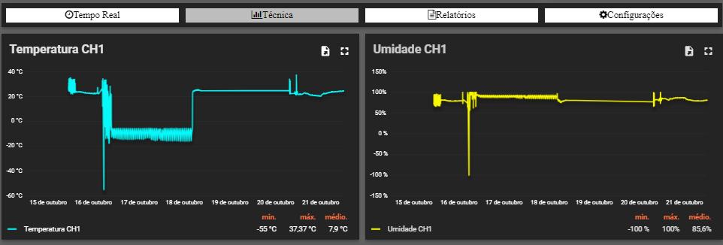
Remédios de alto custo?
1 mês de perda pagará 5 anos de locação!
Central de Monitoramento 24x7 = Tranquilidade
Temperatura em
tempo real
Comunicação
Instantânea

Slide 8



Controle na sua palma
O supervisor, diretor, presidente pode acompanha 24x7 as grandezas.
Monitoramento remoto
Nosso serviço de monitoramento é 24x7. A sua tranquilidade é o nosso negócio!
Relatórios p/ Anvisa
Todos os controles atendem os padrões de fiscalização da ANVISA / S.I.F. medidos a cada 30 segundos com protocolos certificados pela ANATEL.
Equipes Treinadas
Todas as equipes são treinadas a atender com prontidão a extração de relatórios de fiscalização, bem como acionamento de envio de soluções alternativas de refrigeração.
Pilares para sua tranquilidade

Slide 9

Vem com a gente?
Marcos (11) 94793-9725

